Slide 1
创客教育
系列课程
好搭Bit
(基于MakeCode)
好好搭搭在线

Slide 2
板载温度传感器
好好搭搭在线

Slide 3
01
基础知识
02
指令学习
目 录
03
程序代码

Slide 4
1
基础知识
温度传感器（temperature transducer）是指能感受温度并转换成可用输出信号的传感器。
在好搭Bit内置温度传感器实际检测温度为好搭Bit主控板芯片温度，所以并不等于当前环境温度。但是由于好搭Bit主控板芯片与当前检测环境温度值相接近，所以可以在一定程度上模拟检测当前环境温度。

Slide 5
2
指令学习
可以使用该指令获取好搭Bit主控板芯片温度值。

Slide 6
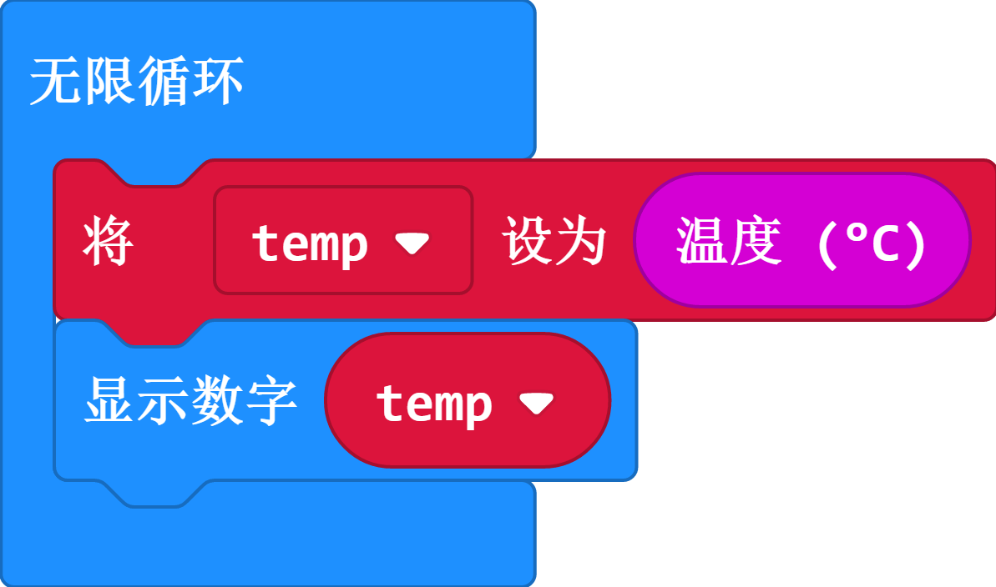
3
程序代码
在点阵屏上显示温度

Slide 7
谢谢观看！
好好搭搭在线

